Slide 1
Statutární město Ostrava a sociální bydlení
Kvalitní čtení dat jako základ efektivní politiky bydlení Mgr. Marek Mikulec, Ph.D. 31.03.2023, Liberec

Slide 2
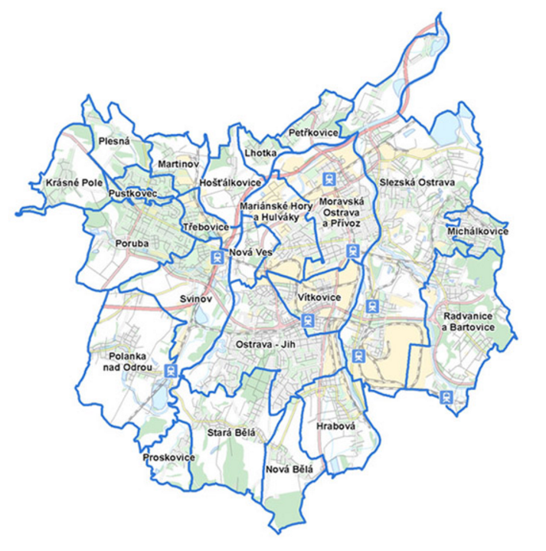
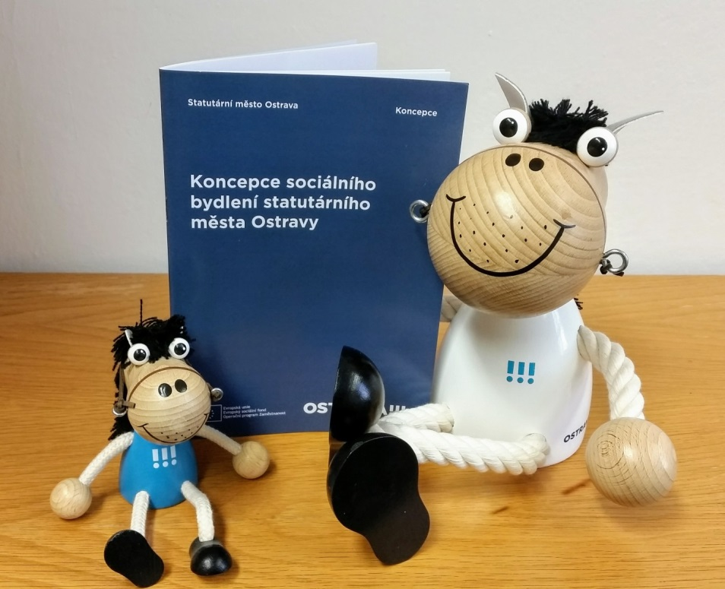
Statutární město Ostrava
Projekty od r. 2016
Celkem vytvořeno 168 sociálních bytů a 4 krizové byty + dalších min. 40 bytů plánujeme
Aktuálně obsazeno 48 bytů (02/2023) – 130 osob (64 dospělých a 66 dětí)
Důležitost sociální práce – individuálně nastavená intenzita
Více než 85 % domácností si bydlení udrží
„Úspěšná“ domácnost z projektu vystupuje spolu s bytem
Projekt II. – úspěšnost 89 %

Slide 3
Práce s daty
Bydlení – oblast, do níž výrazně vstupují emoce/pocity (ne-zásluhovost, ne-motivovanost, ne-kompetentnost…) 🡪 potřeba základní racionalizace
Praxe založená na datech
Pozice evaluátora
Práce s kvalitativními i kvantitativními daty
Data o domácnostech žádajících o sociální bydlení (realizace individuálních šetření)
Mapování změny životní situace v sociálním bydlení (včetně role sociální práce)
Reflektování fungování systémů perspektivou klíčových aktérů
Nově data z Kontaktního místa pro bydlení
Formativní evaluace
Informování o výsledcích – spolupracující aktéři, političtí aktéři

Slide 4
Praxe založená na datech – evaluace
Závěrečná evaluační zpráva
evaluace hodnotí výsledky projektu II. (70 bytů)
89 % domácností si bydlení udrží
„Úspěšná“ domácnost z projektu vystupuje spolu s bytem
Projekt II.: celkem sesbíráno 85 dotazníků po nastěhování, 59 dotazníků po 12 měsících a 28 dotazníků po 24 měsících
Chí-kvadrát test a nalézání statisticky významných změn 🡪 18 hypotéz
Potvrzení hypotézy – statisticky významná změna
Zvýšení pocitu bezpečí (H5)
Zlepšení psychického zdravotního stavu (H8)
Zlepšení podpůrné sociální sítě (H13)
Zlepšení finanční situace domácností (H18)
Potvrzení hypotézy, ale… – dlouhodobější trendy (= potřeba dalších dat, změny „až“ po 24 měsících)
Zvýšení vnímání kontroly nad vlastním životem (H12) a subjektivně vnímané životní spokojenost (H11)
Zhoršení subjektivně vnímaného zdravotního stavu 🡪 bydlení 🡪 možnost zabývat se zdravím? (H8)
Díky sociálnímu bydlení přibývá dětí v péči specialistů – lékařů (H7)
Snížení problémů s chováním dětí (H14)
Snížení využívání sociálních služeb (H16)

Slide 5
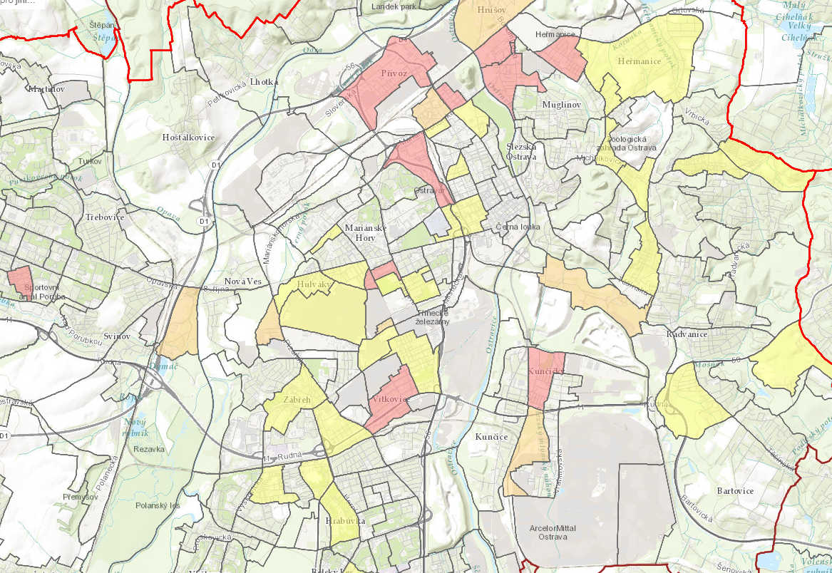
Spolupráce s akademickou sférou
Projekty TAČR – aplikační garantství
Fakulta sociálních studií, Ostravská univerzita
TAČR Optimalizace komunitního plánování sociálních služeb na úrovni obcí – úspěšně zakončeno 2022
Přírodovědecká fakulta, Univerzita Karlova
TAČR Vývojová dynamika segregace a sociálního vyloučení v území – zakončení projektu 03/2023
Metodika identifikace lokalit segregace
Metodika hodnocení vývoje dynamiky segregace a sociálního vyloučení
Online mapa

Slide 6
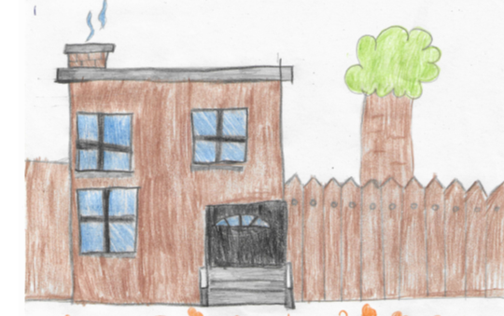
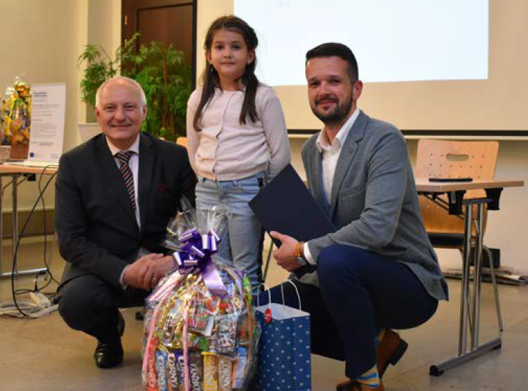
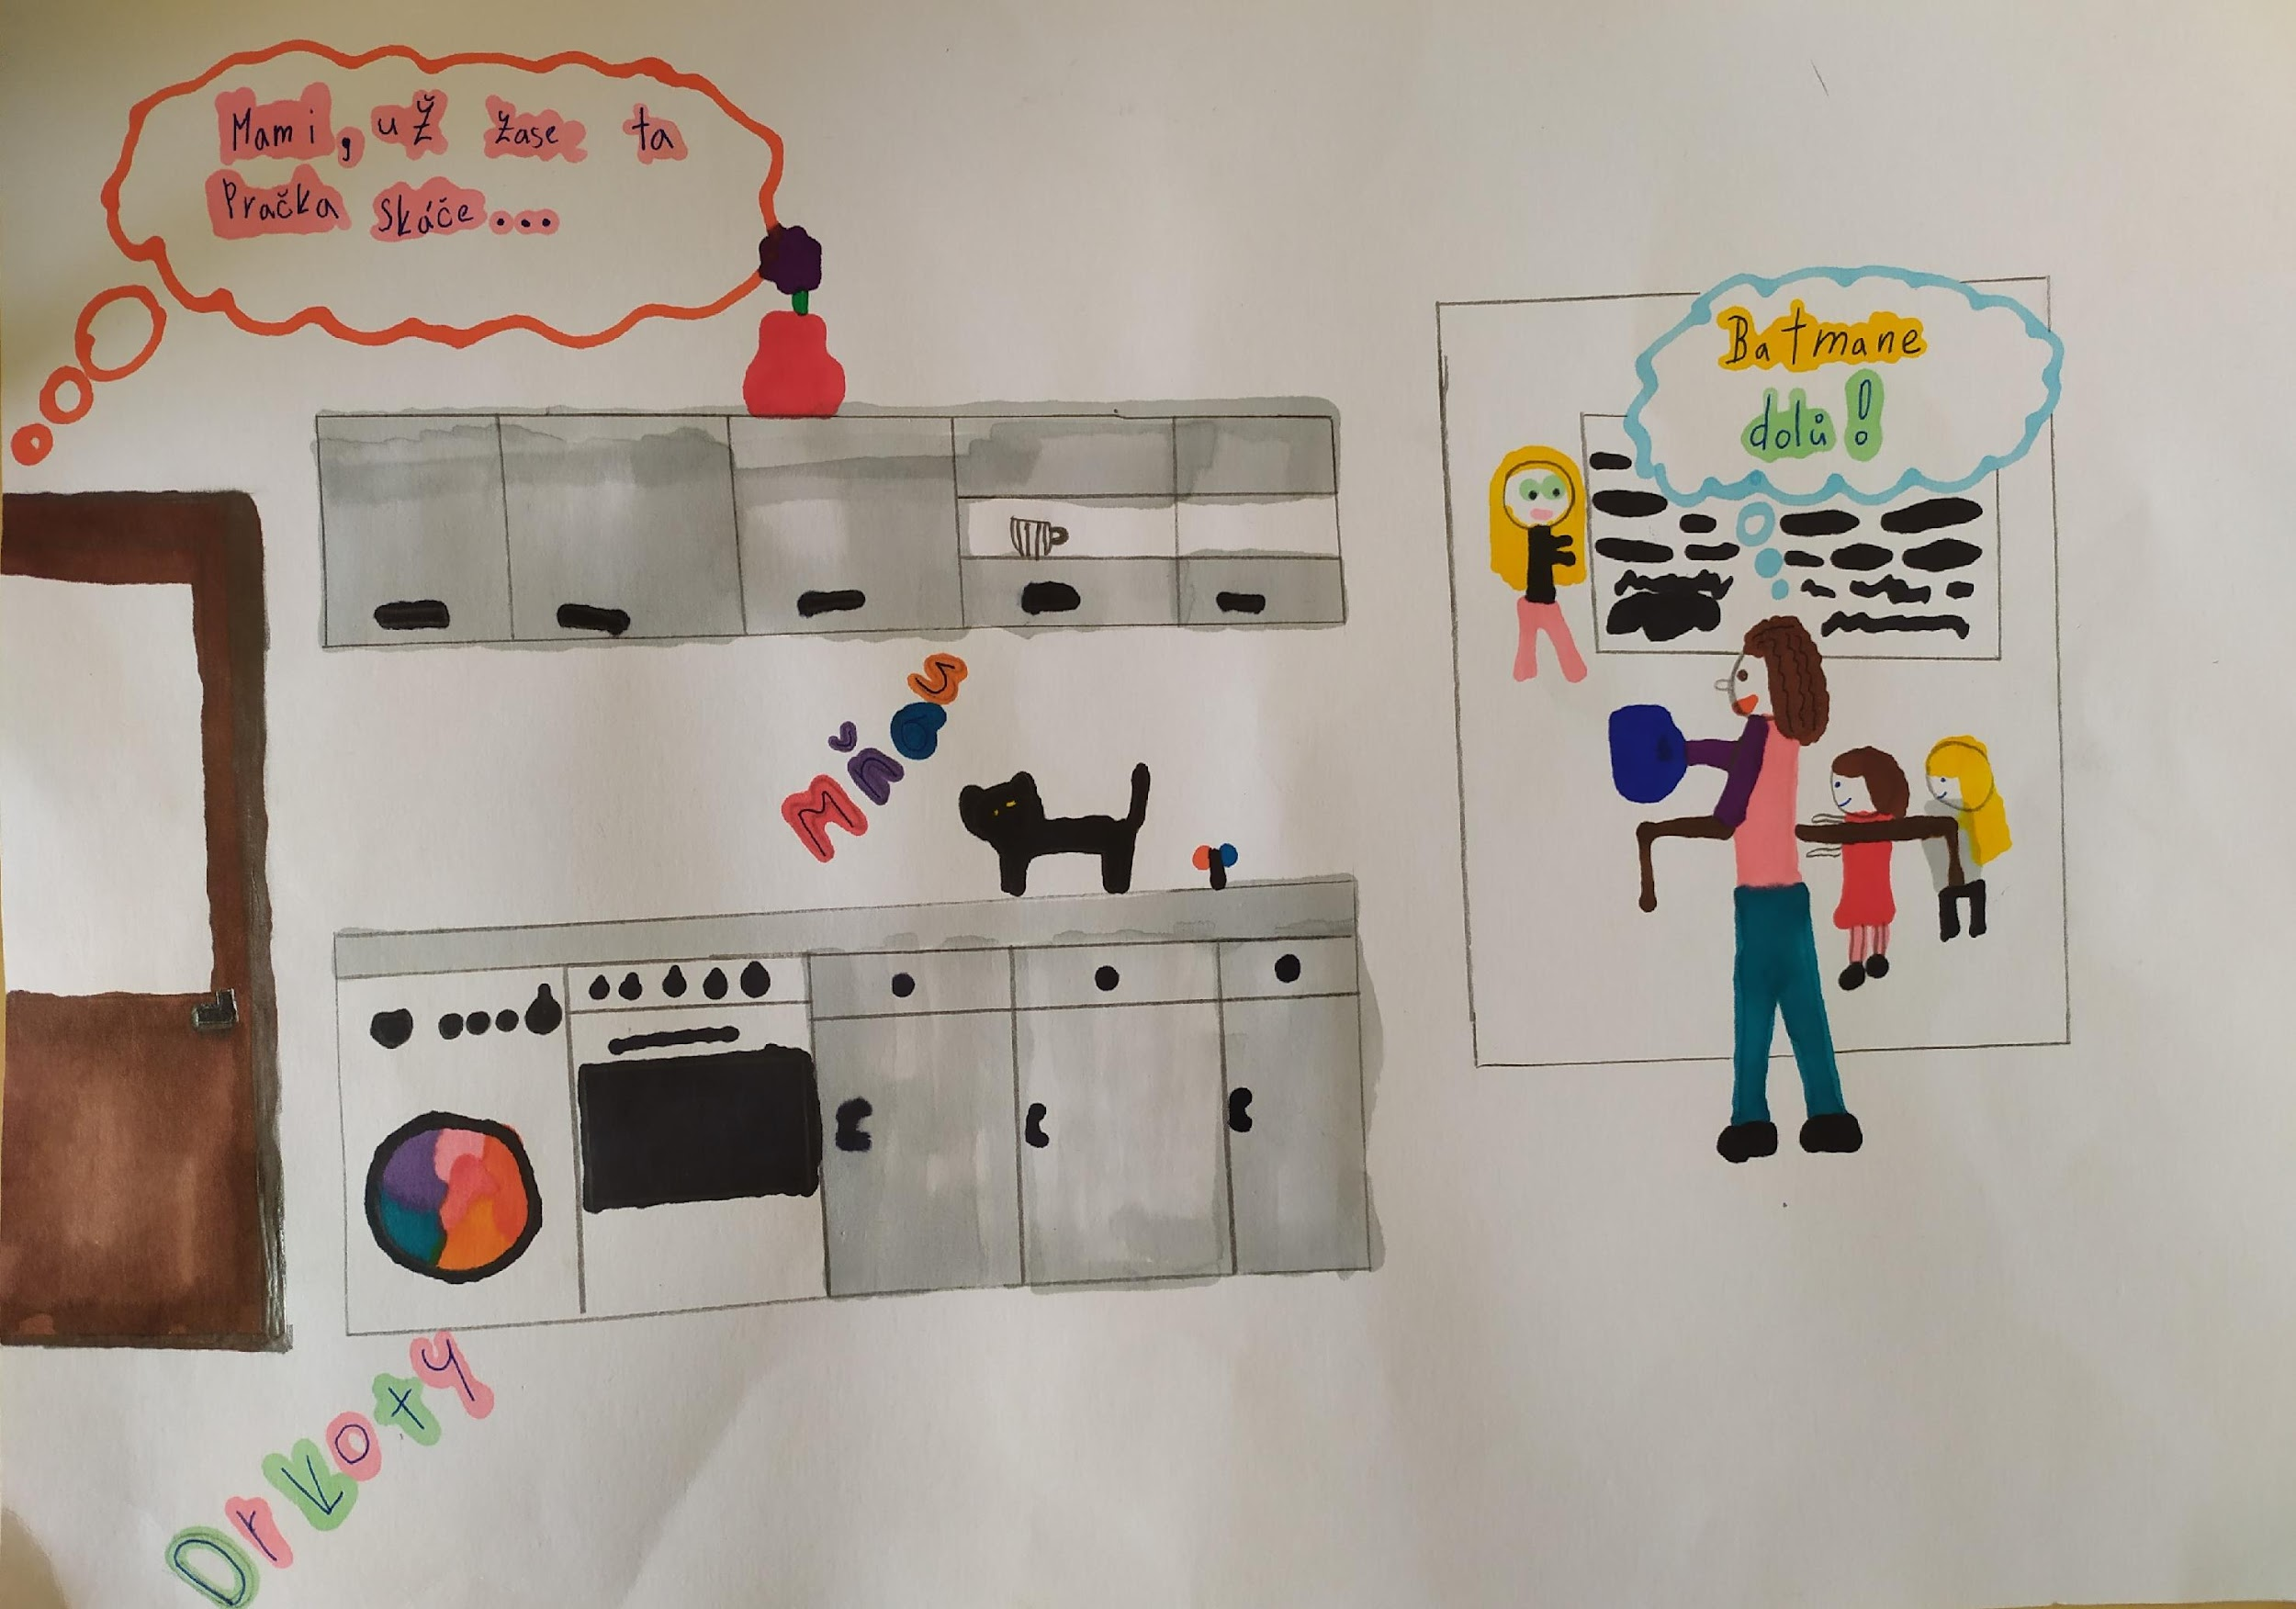
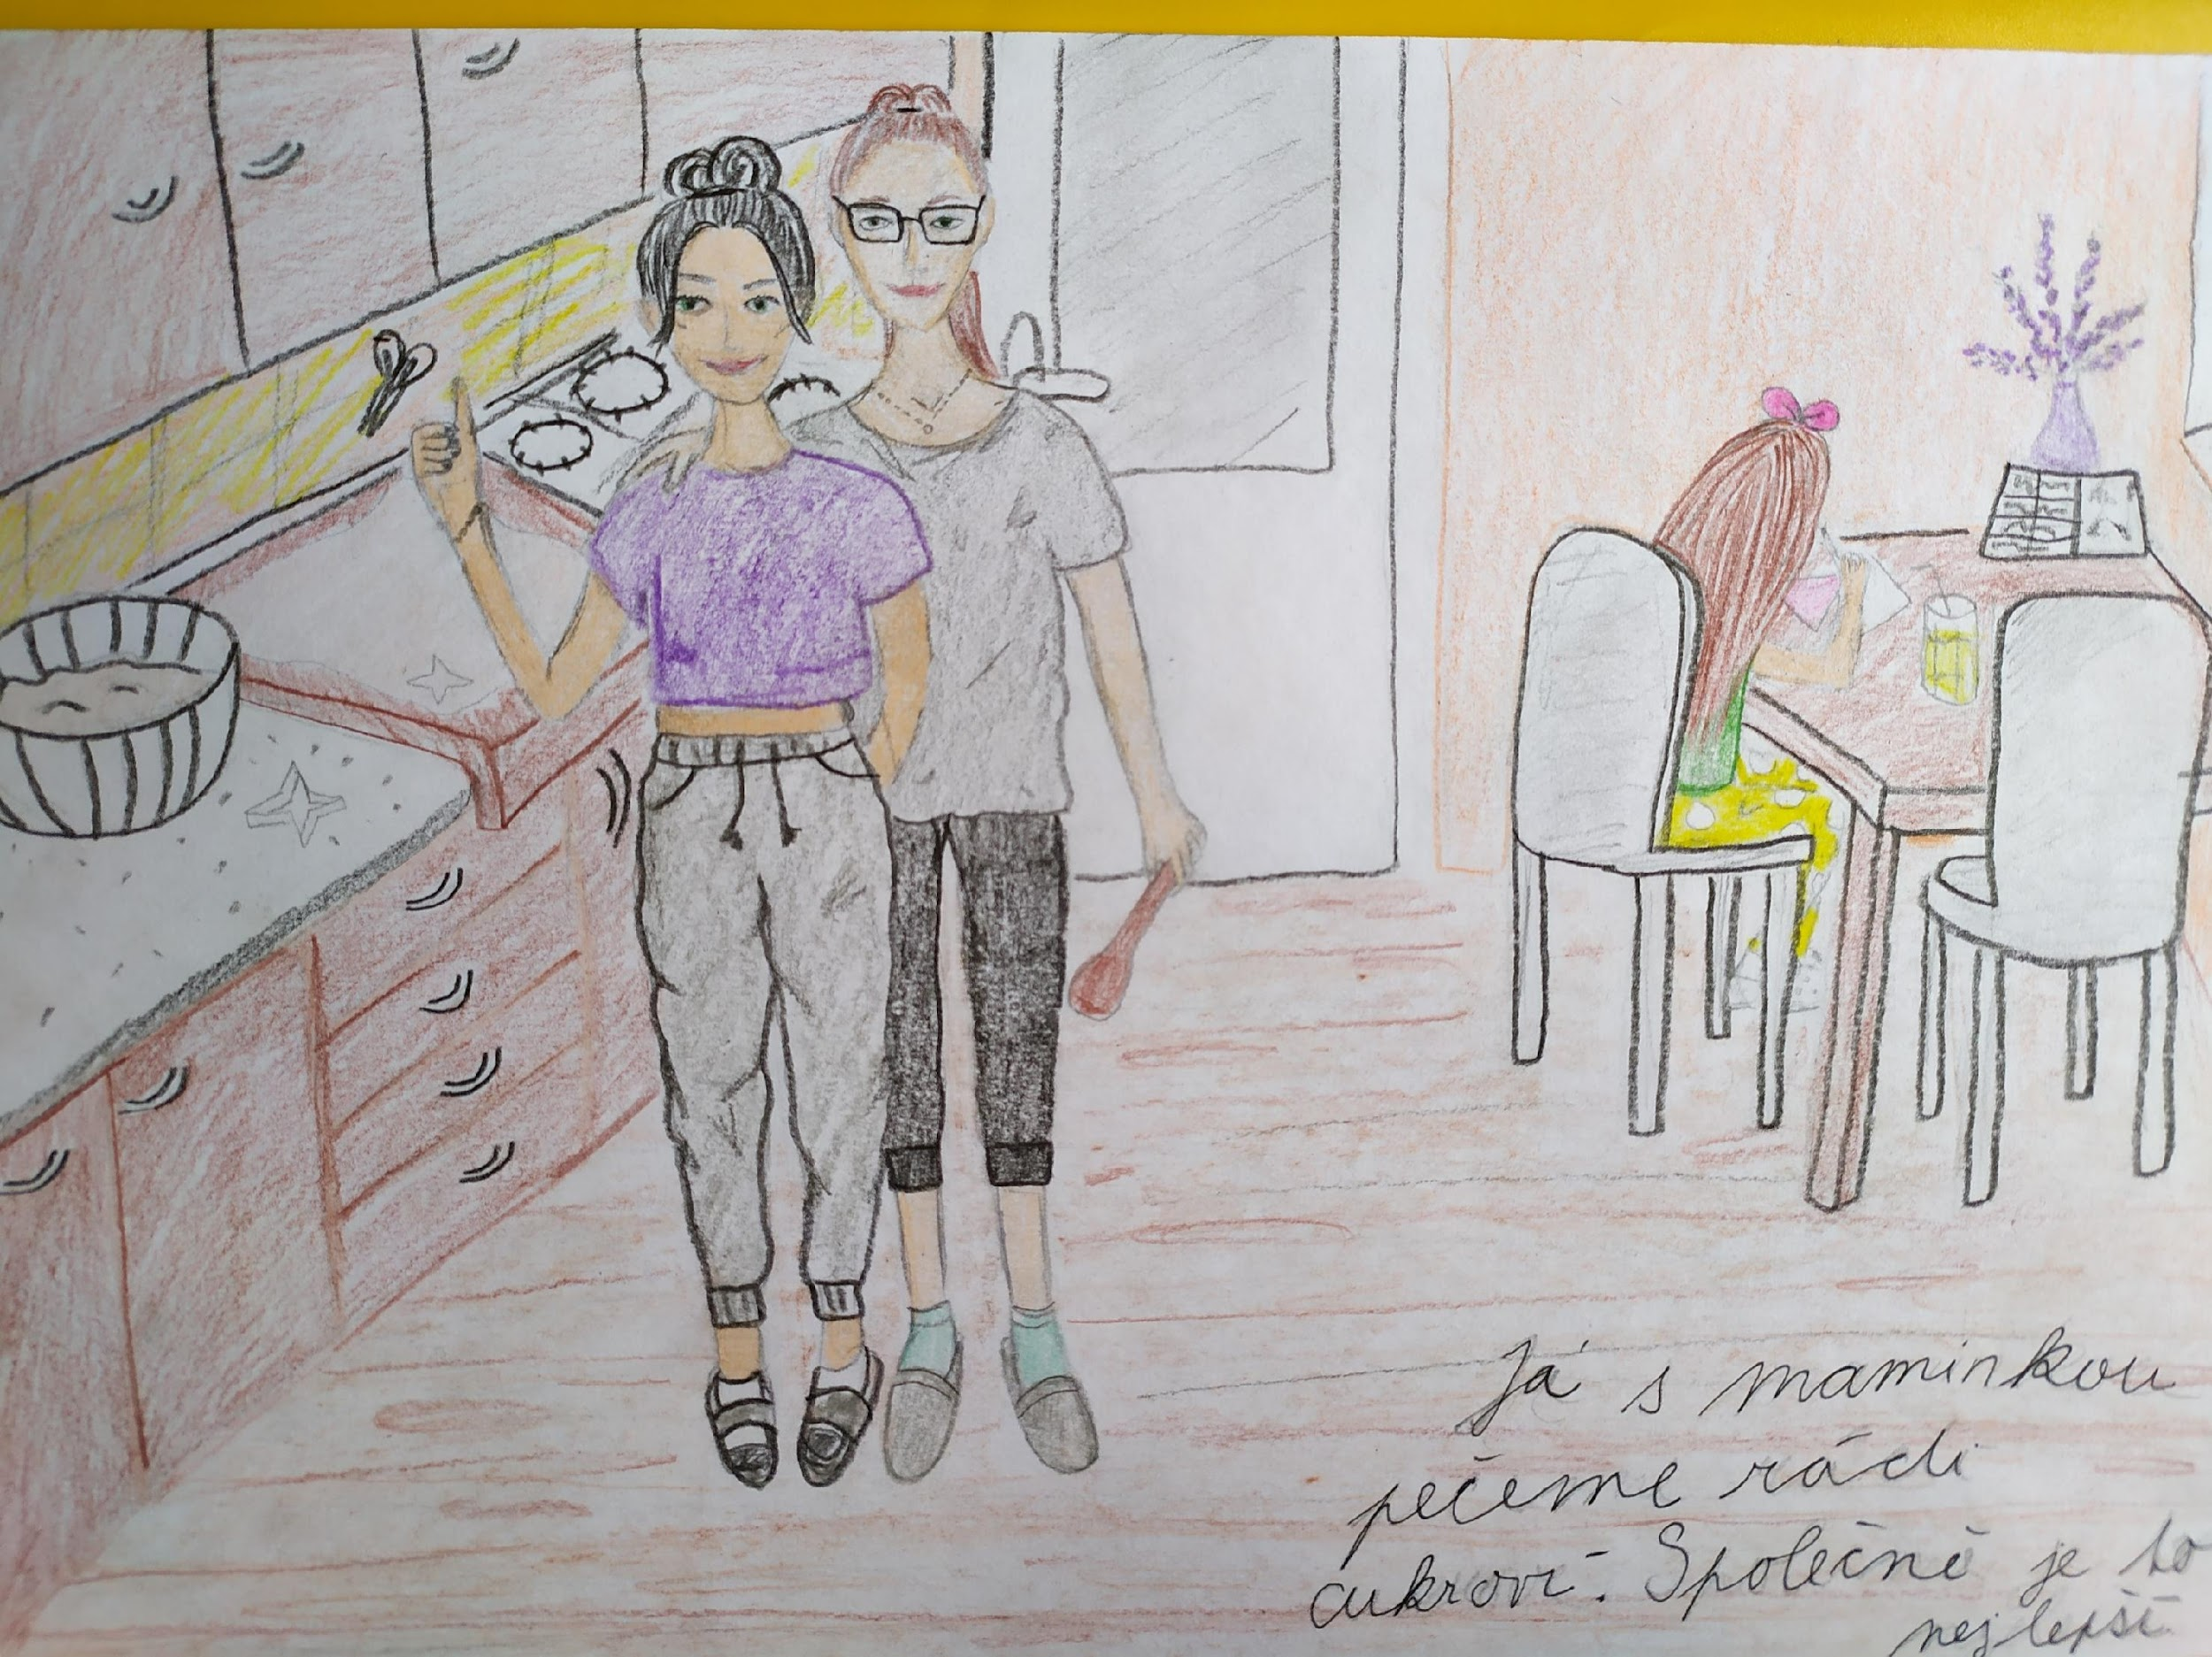
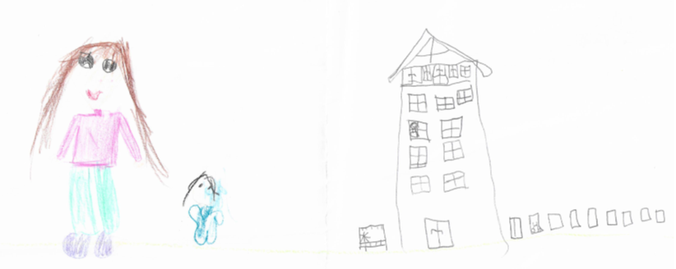
Místo zvané domov
Foto soutěž a obrázková soutěž pro klienty projektu sociálního bydlení 🡪 zachytit „Co pro nás znamená domov?“ (= analytický přesah)
Viktorie (11 let): „Něco, kde se cítíte v bezpečí, kde víte, že máte rodinu, která vás má ráda a bude při vás stát. domov z kterého odcházíte s úsměvem a s úsměvem se i vracíte, místo, kde se vracíte, když vám je nejhůř. Mám domov s rodinou. Dům je něco důležitého, protože cítíte, že ten dům žije, že je součástí rodiny. Místo, kde jsem prožila šťastné okamžiky s mojí rodinou, místo, kde se ráda vracím. Jsem ráda, že mám domov, že mám střechu nad hlavou.“

Slide 7
Děkuji Vám za pozornost
a těším se na diskusi
Mgr. Marek Mikulec, Ph.D.
Koordinátor programu sociálního bydlení
Odbor sociálních věcí a zdravotnictví
E marek.mikulec@ostrava.cz
T +420 559 443 861
W Sociální věci Ostrava!!!

